Slide 1
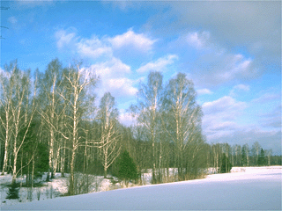
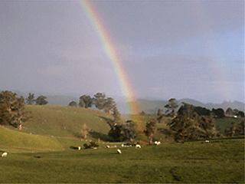
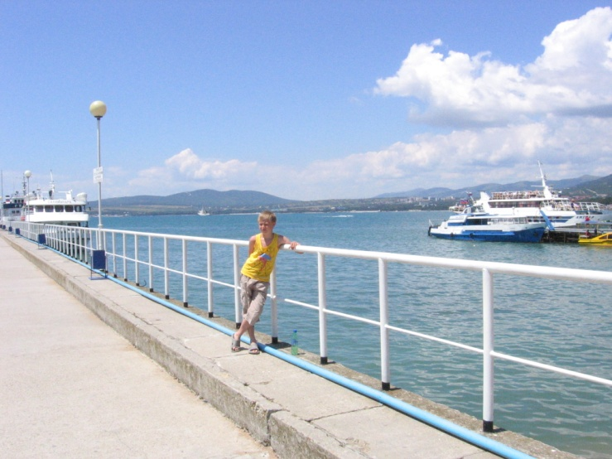
Имя нам – Россия
Интегрированный урок
русского языка и географии
«География в русских пословицах»
Учитель географии - Баскакова С. И.
Учитель русского языка - Круглова О. В.

Slide 2
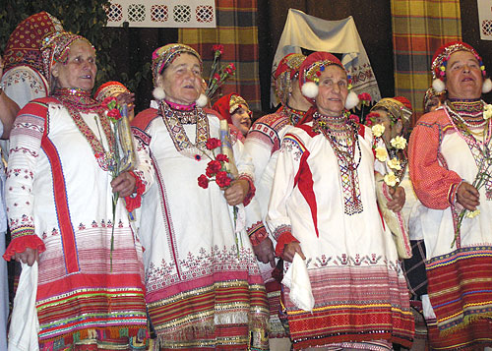
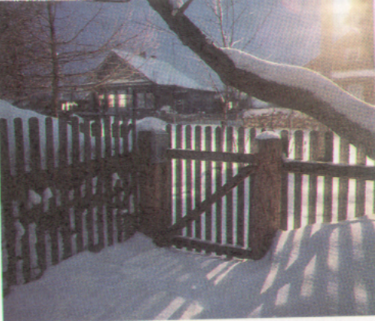
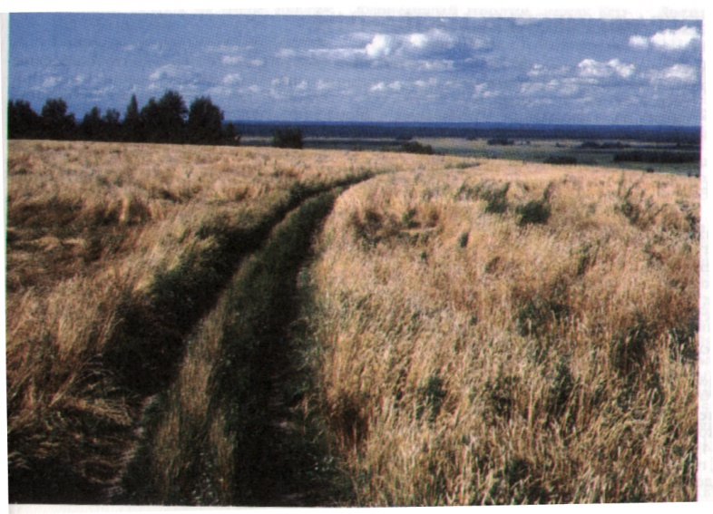

“Родина-это очень много…”
Нет в мире краше родины нашей.
Русская пословица
Из чего же вырастает огромная человеческая любовь ко всему, что умещается в одном слове – РОДИНА?..

Slide 3
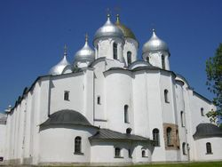
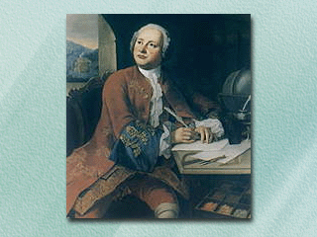
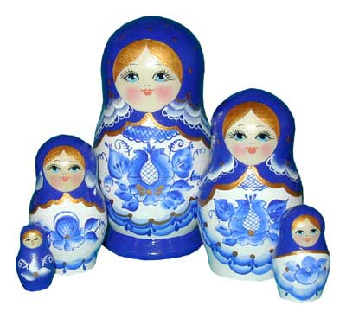
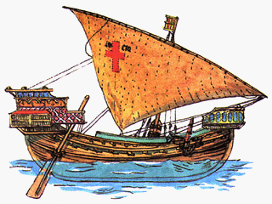
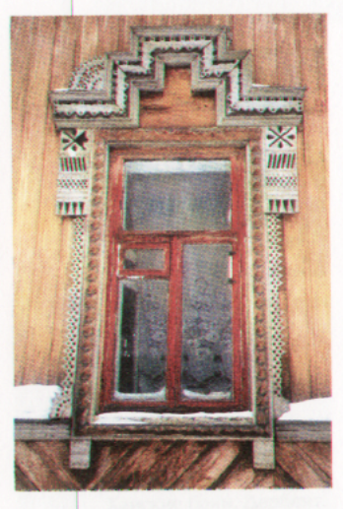
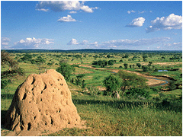
Без корня и полынь не растёт.
Русская пословица
Корни – это наша история

Slide 4
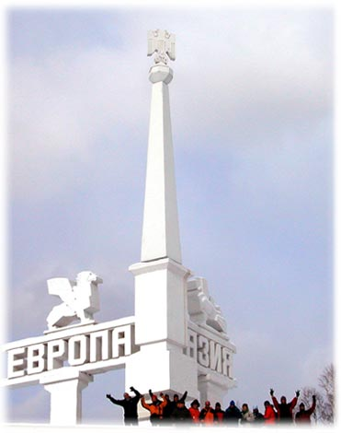
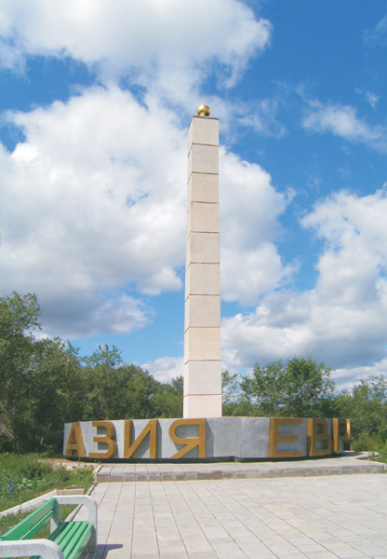
Россия – страна азиатская или европейская?
22% территории – Европа 78% населения – Европа
78% территории – Азия 22% населения – Азия

Slide 5
Истинная любовь к родной стране немыслима без любви к родному языку.
К.Г.Паустовский
Текст. Стили речи. Типы речи.
Текст - от латинского textum - ”ткань, связь, соединение”.
Текст - это несколько предложений и абзацев, расположенных в определённой последовательности и связанных в целое темой и основной мыслью.

Slide 6
Основные признаки текста:
тематическое и композиционное единство всех его частей;
смысловая цельность;
относительная законченность;
наличие грамматической связи между частями (цепная, параллельная);
стилевое единство.
Текст имеет или может иметь заголовок.
Минимальная единица текста – предложение.

Slide 7
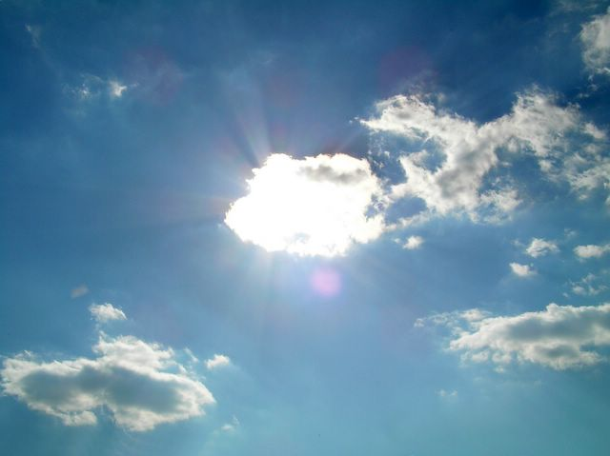
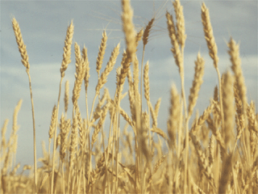
Текст может состоять из одного предложения
ПЕРИОД
Второстепенные предложения всесторонне освещают содержание главного предложения
Тогда
Когда…
Когда…
Когда…

Slide 8
Текст может состоять из одного предложения
Умом Россию не понять,
Аршином общим не измерить:
У ней особенная стать –
В Россию можно только верить.
Ф.И.Тютчев

Slide 9
Пословица
Пословица – краткое мудрое изречение, имеющее поучительный смысл, заключающее в себе законченную мысль, житейскую мудрость.
Своя земля и в горсти мила.
Глупа та птица, которой своё гнездо не мило.
Родина-мать, умей за неё постоять.

Slide 10
Россия – страна городская или сельская?
Деревень – 153 тыс. 27% живёт в сёлах (40 млн.чел)
Городов – 1087 73% живёт в городах (108 млн.)
Типы городов:
По численности населения (малые, средние, большие, крупные, крупнейшие, города-миллионеры).
По времени возникновения (древние, старые, новые).
По выполняемым функциям (столицы, промышленные или транспортные центры, наукограды, города-курорты).

Slide 11
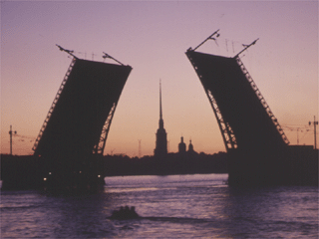
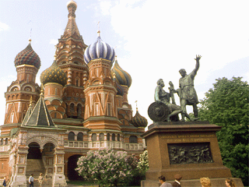
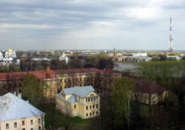
Города России в русских пословицах
На Руси Новгород - отец, Москва - сердце, Петербург - голова.
На Руси … - отец, … - сердце, ... -голова.

Slide 12
Москва. Санкт - Петербург. Великий Новгород.
Основан в 1703 году Петром I.
Упомянут в летописи в 1147 году. Основал Юрий Долгорукий.
Упомянут в летописи в 859 году. Основан Ярославом Мудрым.
Находится на Приильменской низменности на берегах реки Волхов, близ озера Ильмень.
Расположен в Европейской части РФ, в междуречье Оки и Волги.
Находится на северо-западе Европейской части России на реке Неве и побережье Финского залива Балтийского моря.

Slide 13
В древности это второй по значению центр Киевской Руси. Управляло городом вече - народное собрание. Жители писали на берёсте. История города расцвечена сказаниями, легендами, былинами о Василии Буслаеве, Садко. Ныне этот город – крупный промышленный и торговый центр. Его памятники включены в Список объектов Всемирного наследия.
Более 200 лет город был столицей России. Здесь произошли Февральская и Октябрьская революции. В годы Великой Отечественной войны город выдержал 900-дневную осаду немецких войск. Четырежды переименовывался. Сейчас этот город - второй по значимости в стране, Северная столица России, морской порт, центр кораблестроения.
За историю своего существования город несколько раз был охвачен огнём и разорён монголо-татарами, но вновь отстроен. В 1380 году близ этого города произошла Куликовская Битва. Его правителями были: сын Александра Невского -Даниил Александрович, Иван Калита, Дмитрий Донской. Сейчас это крупнейший по численности населения город в Европе. Здесь находится ПОСТ № 1 – главный пост страны.

Slide 14
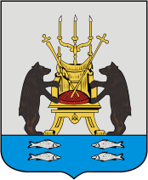
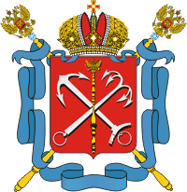

Москва
Санкт - Петербург
Великий Новгород
В красном поле два серебряных якоря, положенные крестом, а на них золотой скипетр.
Святый Георгий на коне, в красном поле, поражающий копием чёрного змия.
В серебряном поле златые кресла с лежащею красной подушкою, на коей крестообразно с правой стороны скипетр, а с левой крест, наверху кресла подсвечник, с тремя горящими свечами, а по сторонам - стоящие два медведя.

Slide 15
Москва. Санкт- Петербург.
Великий Новгород.
Не разом … строилась.
Галдели, да … проглядели.
… женится, … замуж идёт.
… верстой далека, да сердцу рядом.
… создана веками, … миллионами.

Slide 16
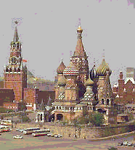
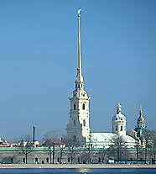
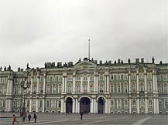
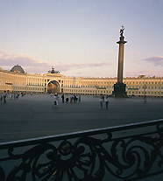
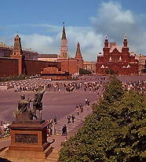
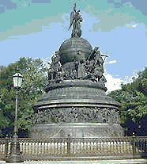
Москва. Санкт – Петербург.
Великий Новгород.
1
2
3
4
5
6
7

Slide 17
Города России в русских пословицах
Ехал в город Казань, а приехал в Рязань.
Один глаз на нас, а другой в город Арзамас.
Новгород Нижний – сосед Москве ближний.
Хвалится Казань осетрами, а Сибирь соболями.

Slide 18
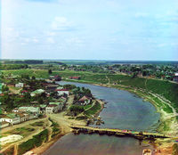
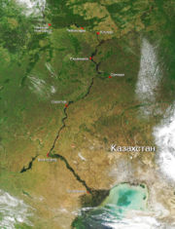
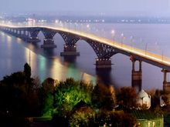
Великая русская река
Протекает по Европейской части России.
Древние названия: «Ра»-щедрая, «Атель»-великая река.
Исток – Валдайская возвышенность.
Устье – Каспийское море.
Крупнейшая в Европе. Длина 3530 км. Принимает 200 притоков.
Имеет важное транспортное значение.

Slide 19

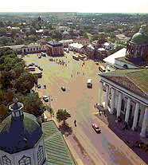
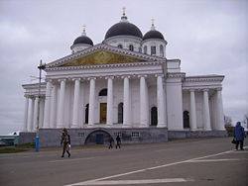
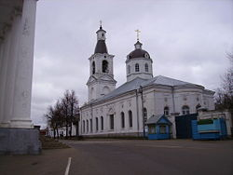
Арзамас
Основан в 1552 году Иваном Грозным.
«Эрзя» и «Мазы» - красивый.
В древности славился кожевенным, скорняжным, салотопенным, войлочным ремёслами и знаменитыми арзамасскими гусями.
Сейчас «город румяных куполов» - построено свыше 20 церковных зданий.

Slide 20

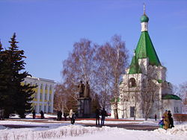
Нижний Новгород
Основан в 1221 году князем Юрием Всеволодовичем.
Играл роль сторожевого поста, имел постоянное войско, являлся местом сбора при походах на Казанское ханство.
Широкую известность получил благодаря ежегодным ярмаркам.
В период с 1932 по 1990 годы носил название Горький.
Город Д.Пожарского, В.И.Даля, В.Г.Короленко, А.С.Попова, А.Д.Сахарова.

Slide 21
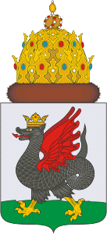
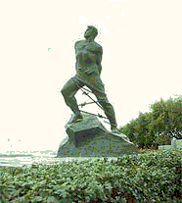
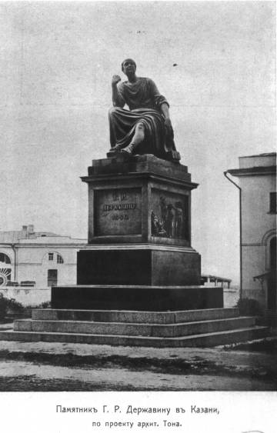
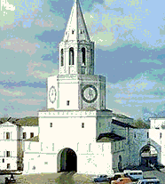
Казань
Основан в 1777 году булгарами.
В древности – Новый Булгар.
В 1552 году завоёван Иваном IV и
присоединён к Русскому государству.
Город Н.И. Лобачевского, А.М. Бутлерова,
Г.Р. Державина, Ф.И. Шаляпина,
Н.И. Заболоцкого.

Slide 22

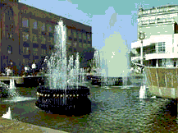
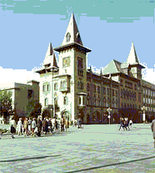
Саратов
Основан в 1590 году как крепость
для охраны Волжского пути.
«Сары» - жёлтый, «тау» - гора.
В древности был пунктом охраны
Волжского торгового пути, центром
хлебопашества, огородничества, рыболовства и охоты.
Сейчас – крупный промышленный центр
со множеством культурных и образовательных учреждений.

Slide 23
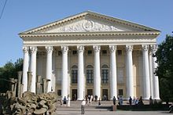

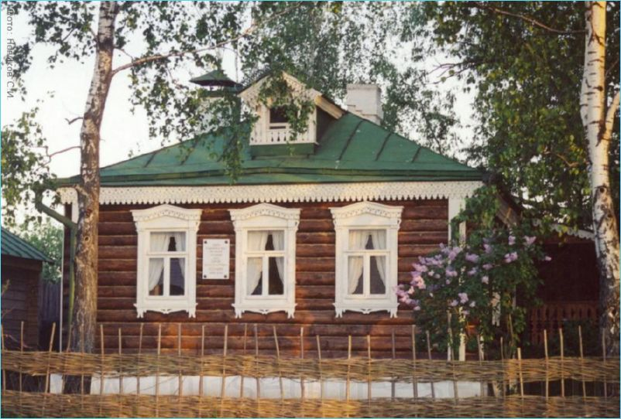
Рязань
До 1237 года – центр Рязанского княжества.
В 1237 году разрушен монголо-татарами.
С 1778 года называется Рязанью.
В древности центр полотняного, кожевенного, лесопильного, пивоваренного производства.
В городе действуют старейшие в России типография и драматический театр. Сейчас – многоотраслевой промышленный центр.
Близ города находится
музей-заповедник С.А. Есенина.

Slide 24
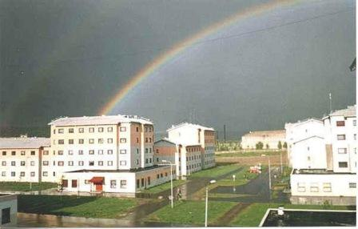
Домашнее задание
География
Опираясь на знания, полученные на уроке, заполните таблицу «Города России».
Для справки:
Ассоциативный – устанавливаемый по ассоциации.
Ассоциация – связь между отдельными представлениями, при которой одно из представлений вызывает другое.
Русский язык
Перечитав текст К.Г.Паустовского «Города России», определите микротемы каждого абзаца и впишите их в схему. Объясните, как отражены в схеме структура текста и способы связи его частей.
Вставьте пропущенные буквы, распределите слова с пропущенными буквами в две группы по одинаковым орфограммам, обозначив их сверху цифрами 1, 2.

